Slide 1
빅데이터를 활용한 20대 대선 결과 예측
교과명 : 빅데이터
지도교수님 : 이시은 교수님
컴퓨터공학부 20173182 임우섭

Slide 2

목차
#1 주제선정
#2 데이터 분석
#3 기계학습
#4 결론
#5 느낀 점

Slide 3
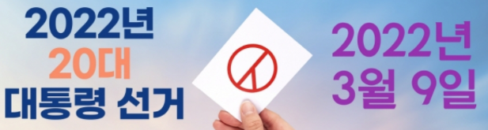
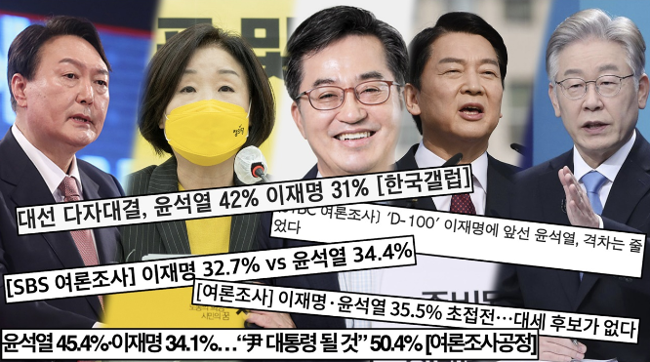
주제선정
2022년에는 제20대 대통령 선거가 진행된다. 대선이 약 3개월 정도가 남음에 따라 각 정당의 대선주자들이 선발되었고, 정권교체에 대한 주제가 계속해서 화두가 되고 있는 점을 참고하여, 대한민국 주요 정당 4개(더불어민주당, 국민의힘, 정의당, 국민의당)에 대한 여론조사 및 지지도 분석을 통해 차기 대선 결과를 예측하는 프로젝트를 진행하기로 하였다.

Slide 4

주제선정
프로젝트를 통해 투표권을 행사하는데 있어 각 정당의 이념 또는 비전 등에 대해 큰 의미를 두지 않는 유권자들이 여론조사 결과와 예측모델을 참고할 수 있도록 함으로써 올바른 투표권을 행사하는데 도움을 줄 수 있을 것으로 기대된다.

Slide 5
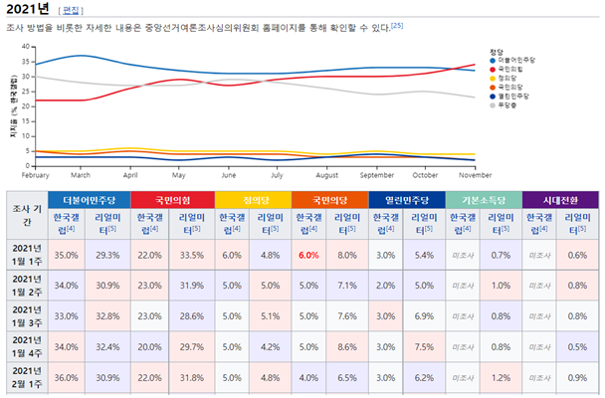
주제선정
2021년 기준 주요 정당 4개에 대한 지지도 분석 데이터는 2021년 1월 1주부터 2021년 12월 2주차까지의 “리얼미터 주간정례 여론조사 주요 정당 지지도” 데이터를 참고하여 csv파일로 변환하였다.
각 정당의 내부 사정 또는 분위기와 각 정당 후보자와 관련된 이슈 등은 곧 정당 지지율에 반영되므로 개별적으로 데이터화 하지 않고 관련 키워드를 분석하는 방식으로 진행하였다.

Slide 6
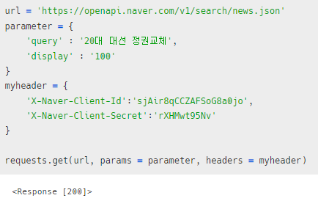
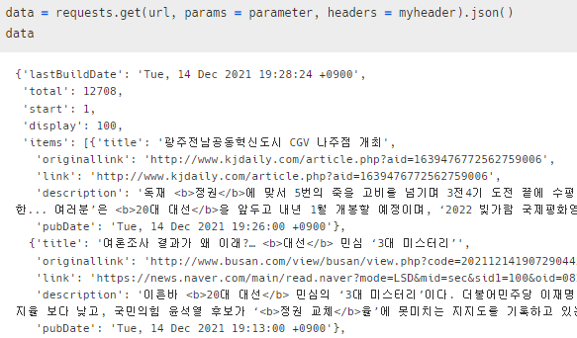

데이터 분석 OPEN API
네이버 검색 OPEN API 활용 키워드 : 20대 대선 정권교체

Slide 7
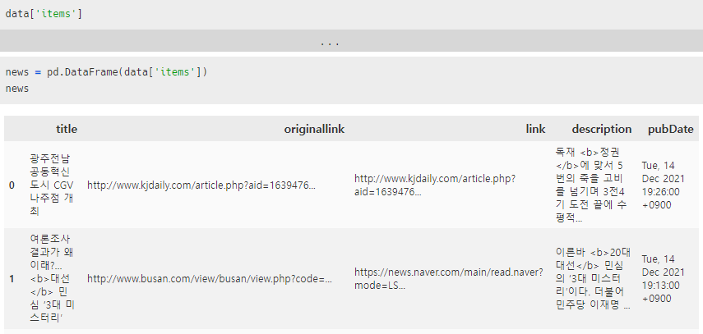
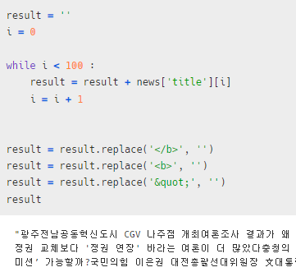
데이터 분석 OPEN API
네이버 검색 OPEN API 활용 키워드 : 20대 대선 정권교체

Slide 8
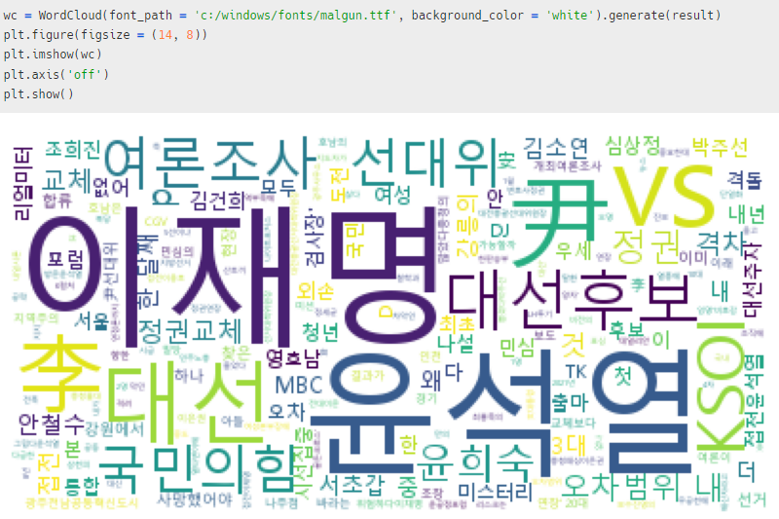
데이터 분석 OPEN API
네이버 검색 OPEN API 활용 키워드 : 20대 대선 정권교체
“이재명”
“윤석열”
“尹 VS 李”
“대선후보”
“KSOI(한국사회여론연구소)”
“선대위”
“여론조사”

Slide 9
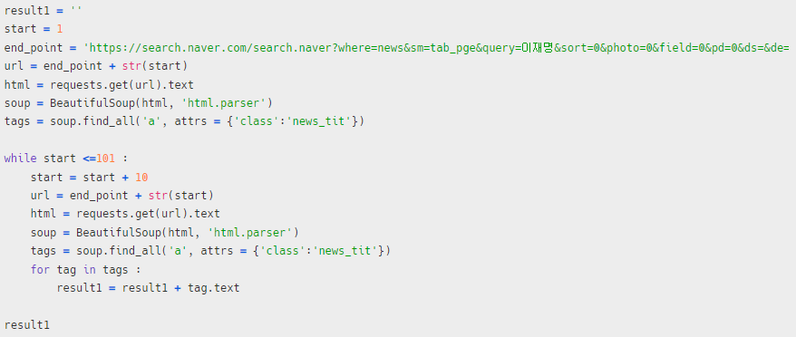
데이터 분석 웹 크롤링
네이버 뉴스 웹 크롤링 키워드 : 이재명 (기준일 : 2021/12/18)

Slide 10
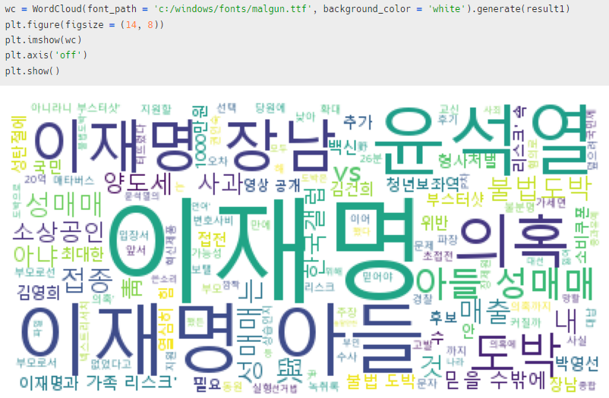
데이터 분석 웹 크롤링
네이버 뉴스 웹 크롤링 키워드 : 이재명 (기준일 : 2021/12/18)
< 주요 키워드>
“이재명 장남 불법도박 및 성매매 의혹”
“윤석열”
“양도세 유예”
“백신 3차 접종”
“가족 리스크”

Slide 11
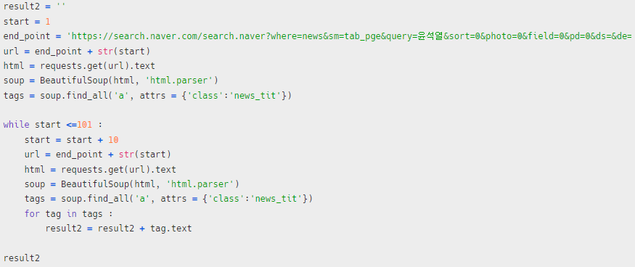
데이터 분석 웹 크롤링
네이버 뉴스 웹 크롤링 키워드 : 윤석열 (기준일 : 2021/12/18)

Slide 12
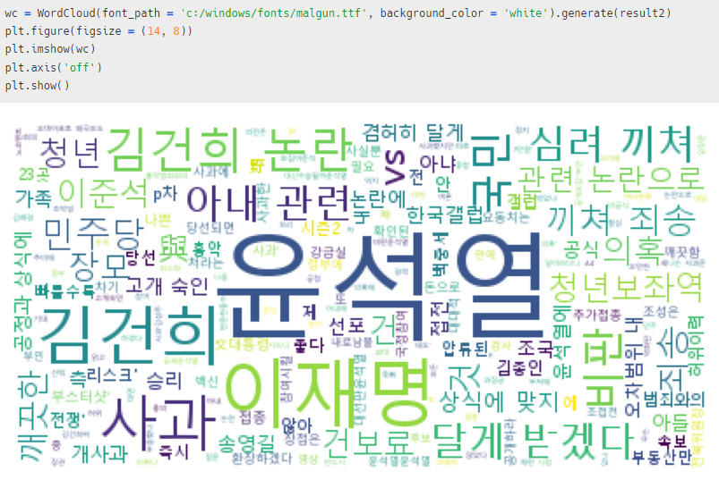
데이터 분석 웹 크롤링
네이버 뉴스 웹 크롤링 키워드 : 윤석열 (기준일 : 2021/12/18)
< 주요 키워드>
“윤석열 아내 김건희씨 허위 이력 논란”
“공정과 상식”
“이재명”
“이준석”
“청년보좌역 모집 격려”
“가족 리스크”

Slide 13
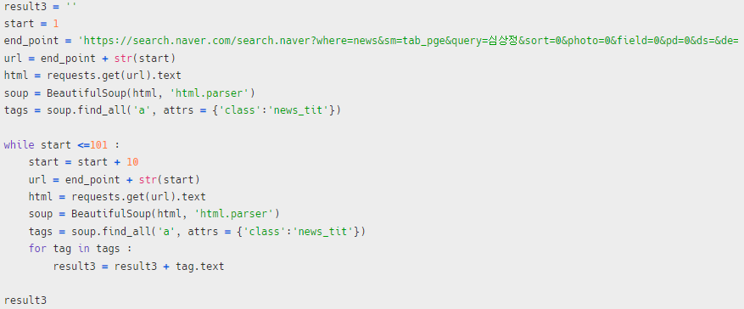
데이터 분석 웹 크롤링
네이버 뉴스 웹 크롤링 키워드 : 심상정 (기준일 : 2021/12/18)

Slide 14
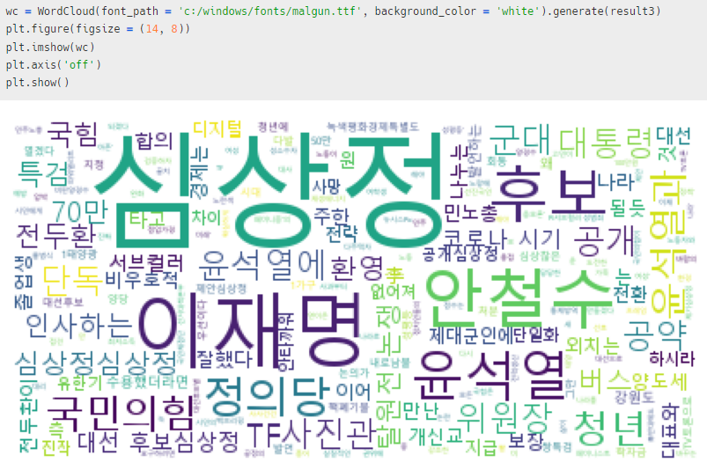
데이터 분석 웹 크롤링
네이버 뉴스 웹 크롤링 키워드 : 심상정 (기준일 : 2021/12/18)
< 주요 키워드>
“탈원전 주장”
“한국교회총연합 방문”
“코로나 시기 취준생, 제대 군인 70만원 지급”
“페미니스트 대통령”
“개신교, 군인, 성소수자 등 다양한
사회집단에 어필”

Slide 15
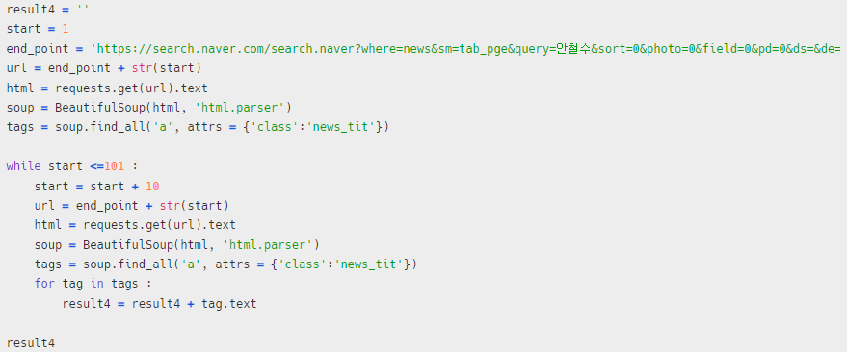
데이터 분석 웹 크롤링
네이버 뉴스 웹 크롤링 키워드 : 안철수 (기준일 : 2021/12/18)

Slide 16
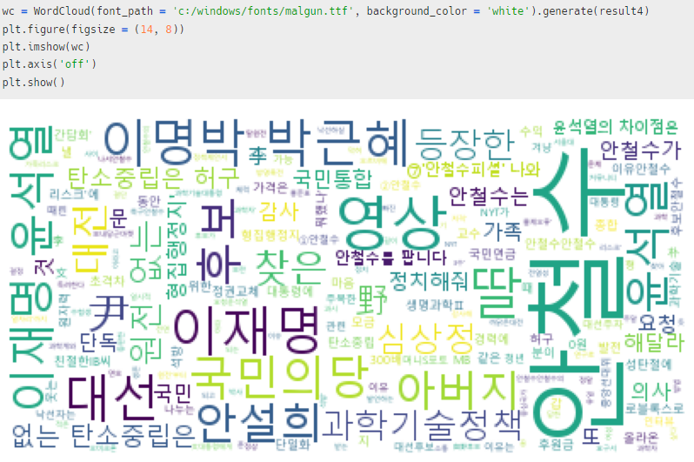
데이터 분석 웹 크롤링
네이버 뉴스 웹 크롤링 키워드 : 안철수 (기준일 : 2021/12/18)
< 주요 키워드>
“이명박 박근혜 형집행정지 요구”
“원자력학회 방문”
“탈원전 비판”
“과학기술 대통령”
“과학분야에서의 전문성을 내세운 차별성”

Slide 17
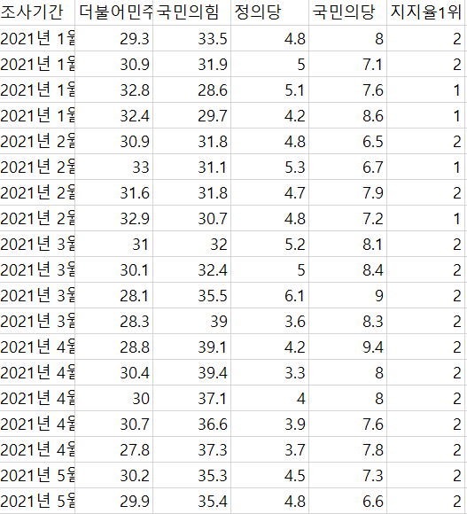
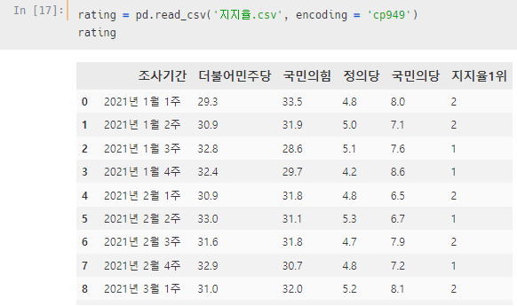
데이터 분석 파일 데이터 (csv)
지지율 데이터에서 각 정당의
선거번호를 참고하여 조사기간별로
지지율이 가장 높은 정당의 선거
번호를 지지율1위 index에 입력.
더불어민주당(이재명) = 1
국민의힘(윤석열) = 2
정의당(심상정) = 3
국민의당(안철수) = 4

Slide 18
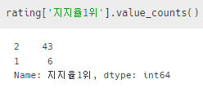
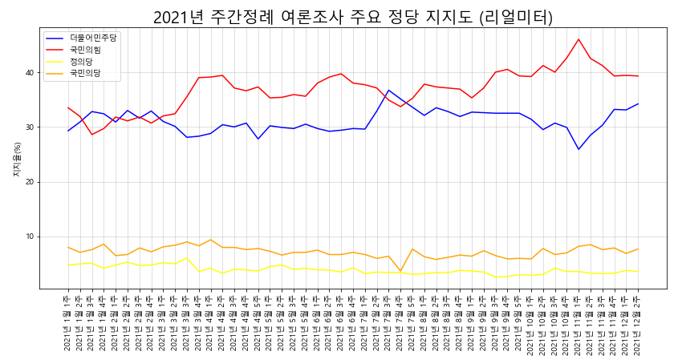
데이터 분석 파일 데이터 (csv) 시각화

Slide 19

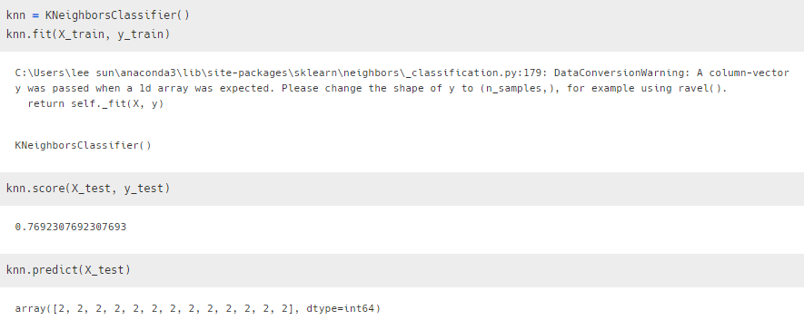
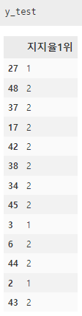
기계학습 KNeighborsClassifier

Slide 20
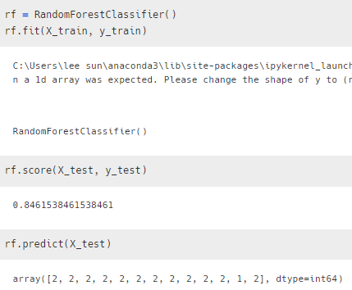
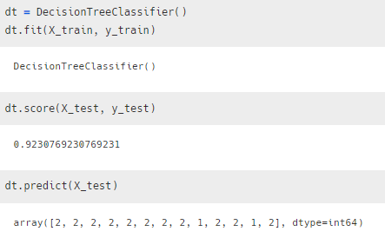
기계학습 DecisionTreeClassifier & RandomForestClassifier

Slide 21


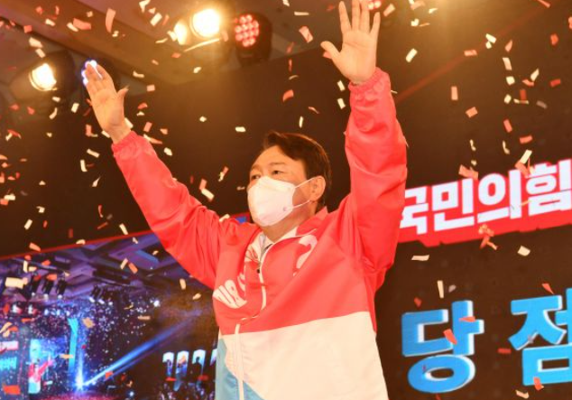

결론
정당 지지도 분석을 참고한 기계학습 및 예측 결과,
후보자의 자질과 관련하여 큰 논란이 될 만한
이슈가 발생하지 않는 이상 국민의힘 윤석열 후보가
당선될 가능성이 높다는 결론을 얻을 수 있다.

Slide 22
느낀점
“참고한 데이터의 양이 적고, 일부 정당 간의 지지도가 확연하게
차이가 나는 탓에 굳이 기계학습을 통한 예측이 아니더라도 충분히
예상할 수 있는 결과가 나온 것에 대한 아쉬움이 있었다.”
“정치라는 분야가 워낙 복잡하고, 이해하기 어렵기 때문에
관심을 갖는 것이 어려울 수 있지만, 기본적인 정치체제에 대해
몰라서는 안된다는 개인적인 생각을 갖고 있는 사람으로써,
프로젝트를 통해서라도 사람들이 정치에 대해 조금이나마 관심을
가질 수 있도록 장려할 수 있는 기회가 되었으면 좋겠다.”

Slide 23
감사합니다.

